Slide 1
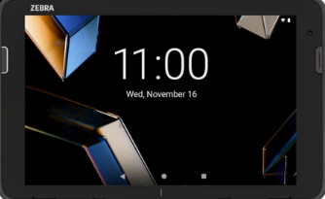

TABLETTE DURCIE ZEBRA ET401

Slide 2
Tablette Zebra Android ET401 écran 8’’ ou 10’’
La tablette ET401 est la nouvelle tablette milieu de gamme de Zebra à des budgets abordables, versus le modèle haut de gamme et beaucoup plus durci de Zebra, l’ET60.
Elle existe en version 8’’ et 10’’, Wifi et 5G en option, avec ou sans lecteur codes à barres. Elle propose le choix entre 2 lecteurs codes à barres : un entrée de gamme low cost pour lire jusqu’à 60cm dans des environnements lumineux et un haut de gamme pour lire jusqu’à 1m dans des environnements obscurs.
C’est le successeur du best seller ET40 / 45 qui a été disponible pendant les 4 dernières années, qui a été déployé sur des très larges parcs de techniciens de maintenance et de contrôleurs qualité, et qui s’arrête en mars 2026. L’ET401 sera disponible en Wifi à partir de novembre 2025 et en 5G à partir de janvier 2025. Les accessoires restent les mêmes, sauf la coque.
Elle saute 2 générations de processeur pour passer de la génération des processeurs Qualcomm d’Android 11 à 14 à Android 15 à Android 20 (processeur Qualcomm 6690), avec un processeur 42% plus rapide.
La tablette sera commercialisée minimum 4 ans à la gamme, soit jusqu’à janvier 2030, puis sera réparée encore 4 ans par Zebra après la date de fin de commercialisation (janvier 2034).
La tablette est passée d’IP65 à IP68. Elle peut être équipée d’une coque pour passer d’une résistance de chute de 1,2m à 1,5m sur béton.
Elle peut être équipée d’une poignée qui peut comporter en option une seconde batterie qui est remplaçable à chaud.
Connectivité : Équipée du Bluetooth 6, du Wi-Fi 7E et en option de la connectivité 5G, l’ET401 dispose de toutes les dernières technologies de connectivité.

Slide 3







Tablette Zebra Android ET401 écran 8’’ ou 10’’
OS
Android 15 à 19
Résistance aux chutes
Standard : 1,2 m (sur une surface en béton)
Option coque : 1,5 m
Écran
Écran capacitif tactile multipoint Verre Gorilla Glass 5
Plus de brillance dans l’écran (600 nits)
Indice d’étanchéité
IP68
Processeur
Qualcomm Dragonwing 6690 à 2Ghz
8 po : 213,9 mm x 134,4 mm x 11,4 mm (L x l x H)
Dimensions
10 po : 256,1 mm x 162,7 mm x 11,4 mm (L x l x H)
Mémoire
Standard : LPDDR5 SDRAM 6 Go / 64Go
Option : 8 Gb / 128 Gb
Poids
8 po : 480 g
10 po : 680 g
Connectivité
Wifi 7 en novembre, 5G en option en janvier. (DualSom (Nano Sim et eSIM)
Température
Température en fonctionnement: de -20°C à 50°C
Température de stockage: de -40°C à 70°C
Autres
Bluetooth 6, NFC
Caméra
Avant : 8 MP, arrière : 16MP
Lecteur CAB
Pas de lecteur CAB
Lecteur CAB 4100 60cm, environnement lumineux
Lecteur CAB SR500 1m, tout type d’environnement
Wifi 7
5G
Bluetooth 6
16 MP arrière
8MP avant
ANDROID
15 À 19
LOGISTIQUE
RETAIL
TECHNICIENS
RFID
Option : short UHF jusuqu’à 1m
8 po : Batterie Li-Ion polymère 6100 mAh ;
10 po : Batterie Li-Ion polymère 7600 mAh
Remplaçable à froid
Batterie secondaire en option dans la poignée, remplaçable à chaud, 3400 mAh 7,6 V (25,84 Wh)
Batterie
6 Go RAM
128 Go Flash
480g (8’’) / 680g (10’’)
IP68

Slide 4
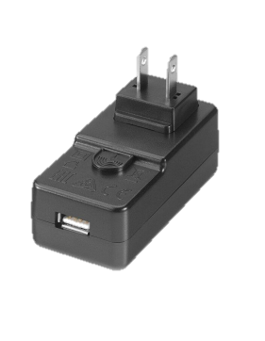
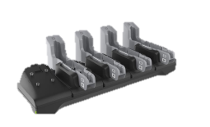
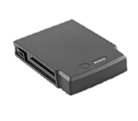
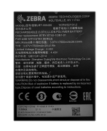
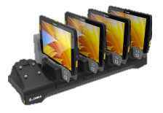
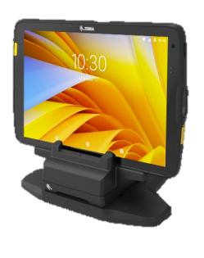
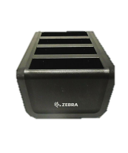
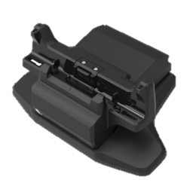
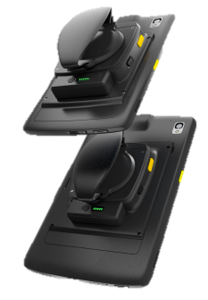
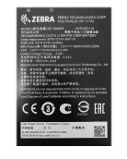
Tablette Zebra Android ET401 : accessoires
Batterie PowerPack pour dos d’extension pour ET401 8’’ ou 10’’
Batterie remplaçable sur le terrain pour ET401 10". Rechargeable Li-Ion 3.87V 7600mAh 29.41Wh.
Alimentation murale USB
Socle de charge à 4 emplacements pour ET401 8’’ ou 10’’
Socle de charge à 1 seul emplacement pour ET401 8’’ ou 10’’
Chargeur de batterie PowerPack à
4 emplacements
Batterie remplaçable sur le terrain pour ET401 8’’ Rechargeable Li-Ion 3.87V 6100mAh 23.61Wh
Dos d’extension pour ET401 8’’ ou 10’’

Slide 5
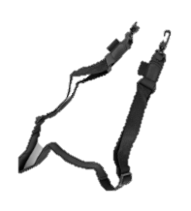
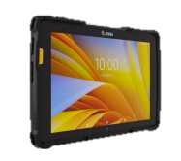
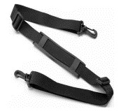
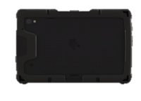
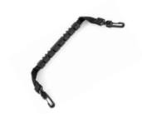
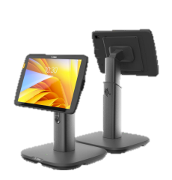
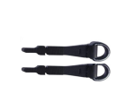
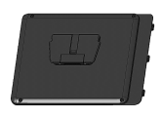
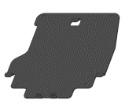
Tablette Zebra Android ET401 : accessoires
Coque robuste pour ET401 8’’ ou 10’’
Bandoulières détachables pour ET401 8’’ ou 10’’
Bandoulière universelle
Plaque de montage de bureau pour support de présentation
pour ET401 10’’
Support de présentation
pour ET401 10’’
Couvercle de batterie pour ET401 10" pour un montage sécurisé sur le
support de présentation
Dragonne
Clips en D

Slide 6
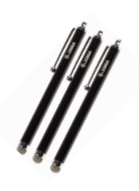
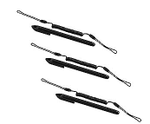
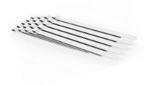
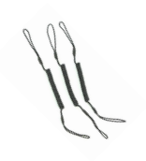
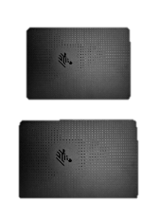
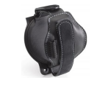
Tablette Zebra Android ET401 : accessoires
Plaque de montage de bureau pour support de présentation pour ET401 10’’
Jeu de stylets passifs en plastique
Jeu de stylets passifs à pointe de fibre
Lot de 3 attaches spiralées à utiliser avec un stylet passif en plastique ou en fibre
Dragonne réglable et rotative à 360 degrés qui se monte à l'arrière de l'extension arrière
Couvercle de rechange/remplacement pour boîtier de batterie pour ET401 8" ou 10"

Slide 7
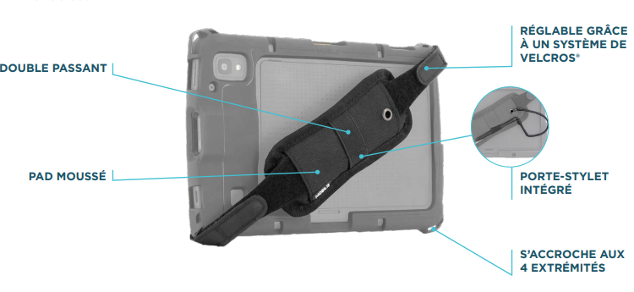
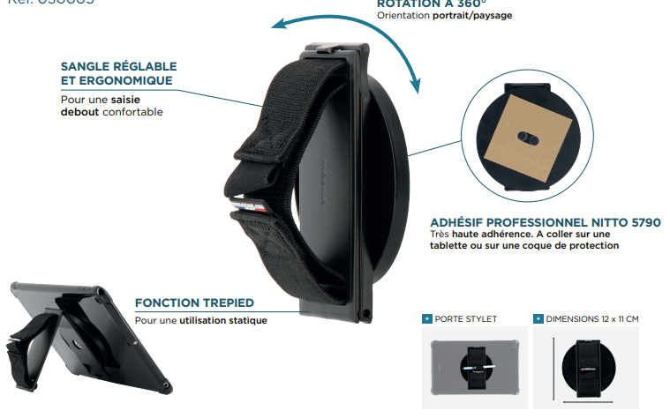
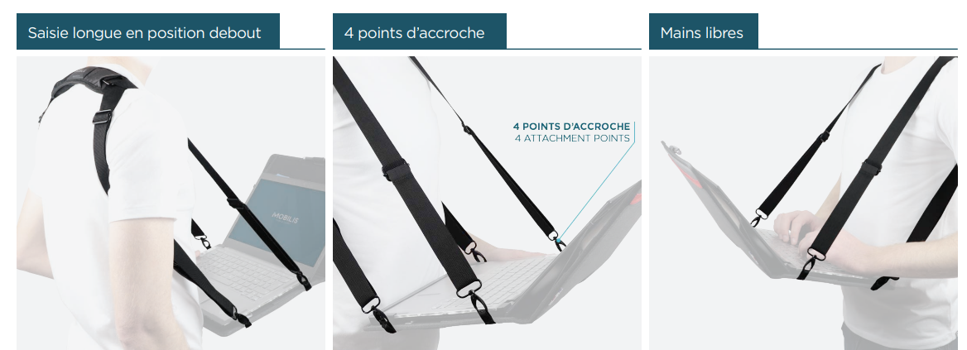
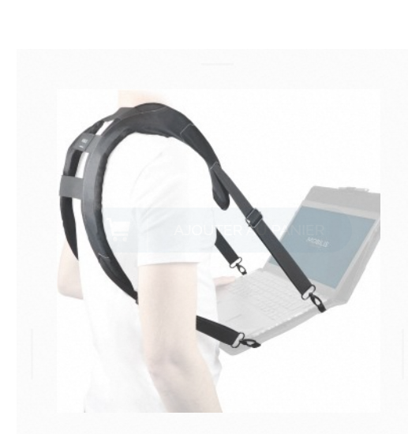
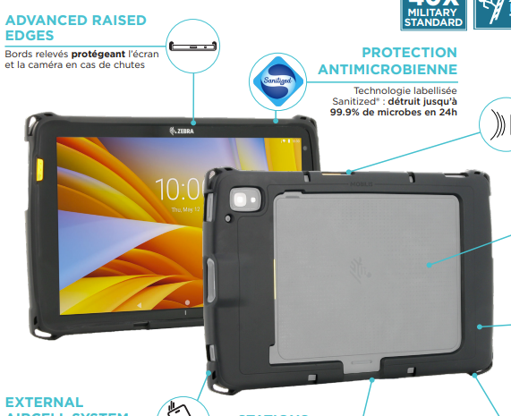
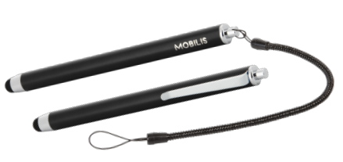
Tablette Zebra Android ET401 : accessoires
Patte de saisie universelle
Patte de saisie universelle 360°C + trépied adhésif
Bandoulière de saisie et de transport – 4 points d'accroche
Harnais ergonomique – 4 points d'accroche
Lot de 10 stylets capacitfs pour smartphones & tablettes
Coque de protection

